Slide 1
- 아이디어 해커톤 -
스마트 옷장
서울 5반 A503 함께하조
최명서 이해은
손승환 조성환
권영우 안송빈

Slide 2
CONTENTS
WHY ?
HOW & WHAT ?
BENEFIT ?

Slide 3
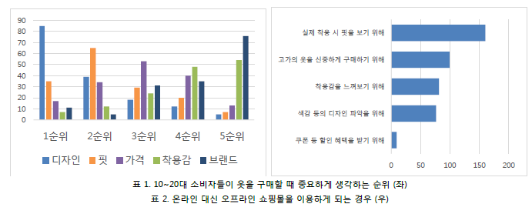
WHY ?
1. 온라인 쇼핑몰보다 오프라인을 선호하는 이유…?

Slide 4
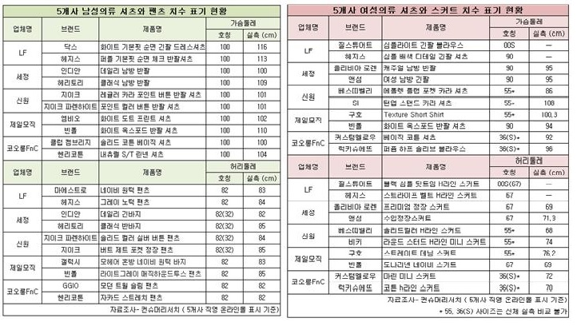
WHY ?
2. 쇼핑몰마다 다른 사이즈 기준

Slide 5
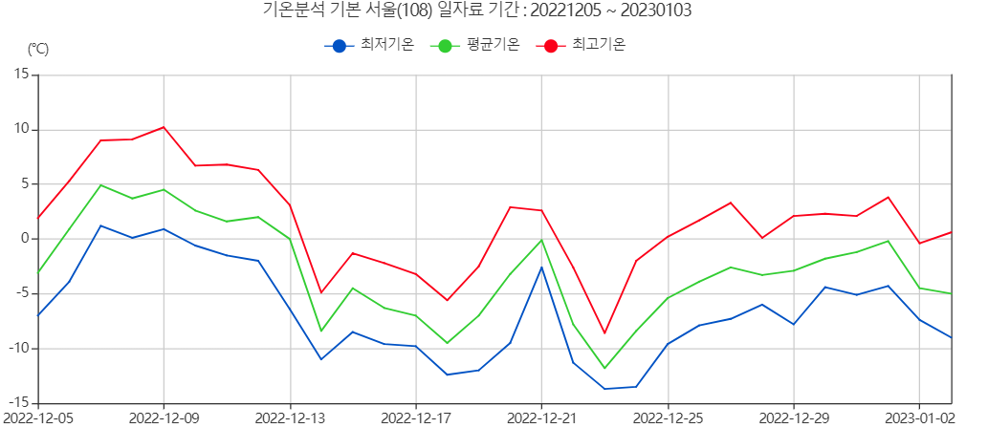
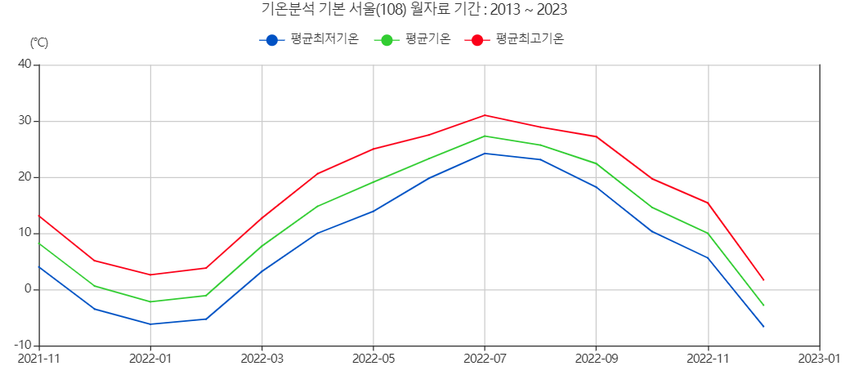
WHY ?
3. 한국의 변화무쌍한 기후

Slide 6
HOW & WHAT ?
HOW & WHAT ?
스마트 옷장

Slide 7
HOW & WHAT ?
1. 구매할 옷 추천
나에게 가장 잘 맞는 옷 사이즈 등록
쇼핑몰에 명시되어 있는 세부 사이즈 기준 사이즈 추천
12cm

Slide 8
HOW & WHAT ?
2. 데일리 코디 추천
기상청 날씨 데이터에 기반한 오늘의 코디 추천

Slide 9
HOW & WHAT ?
3. 의류 관리
1. 의류 등록 및 착용 일자 갱신
현재 가지고 있는 의류를 옷장에 등록
의류 착용 시 착용 일자 갱신
2. 지역 커뮤니티 이용
오랜 기간 착용하지 않은 의류를 지역 커뮤니티를 통해 교환 / 거래
3. 소재별 보관 방법 안내
의류의 소재별로 보관 방법 / 세탁방법 안내
4. 옷장 환경 제어
옷장의 온도, 습도 등을 측정하여 최상의 조건으로 제어

Slide 10
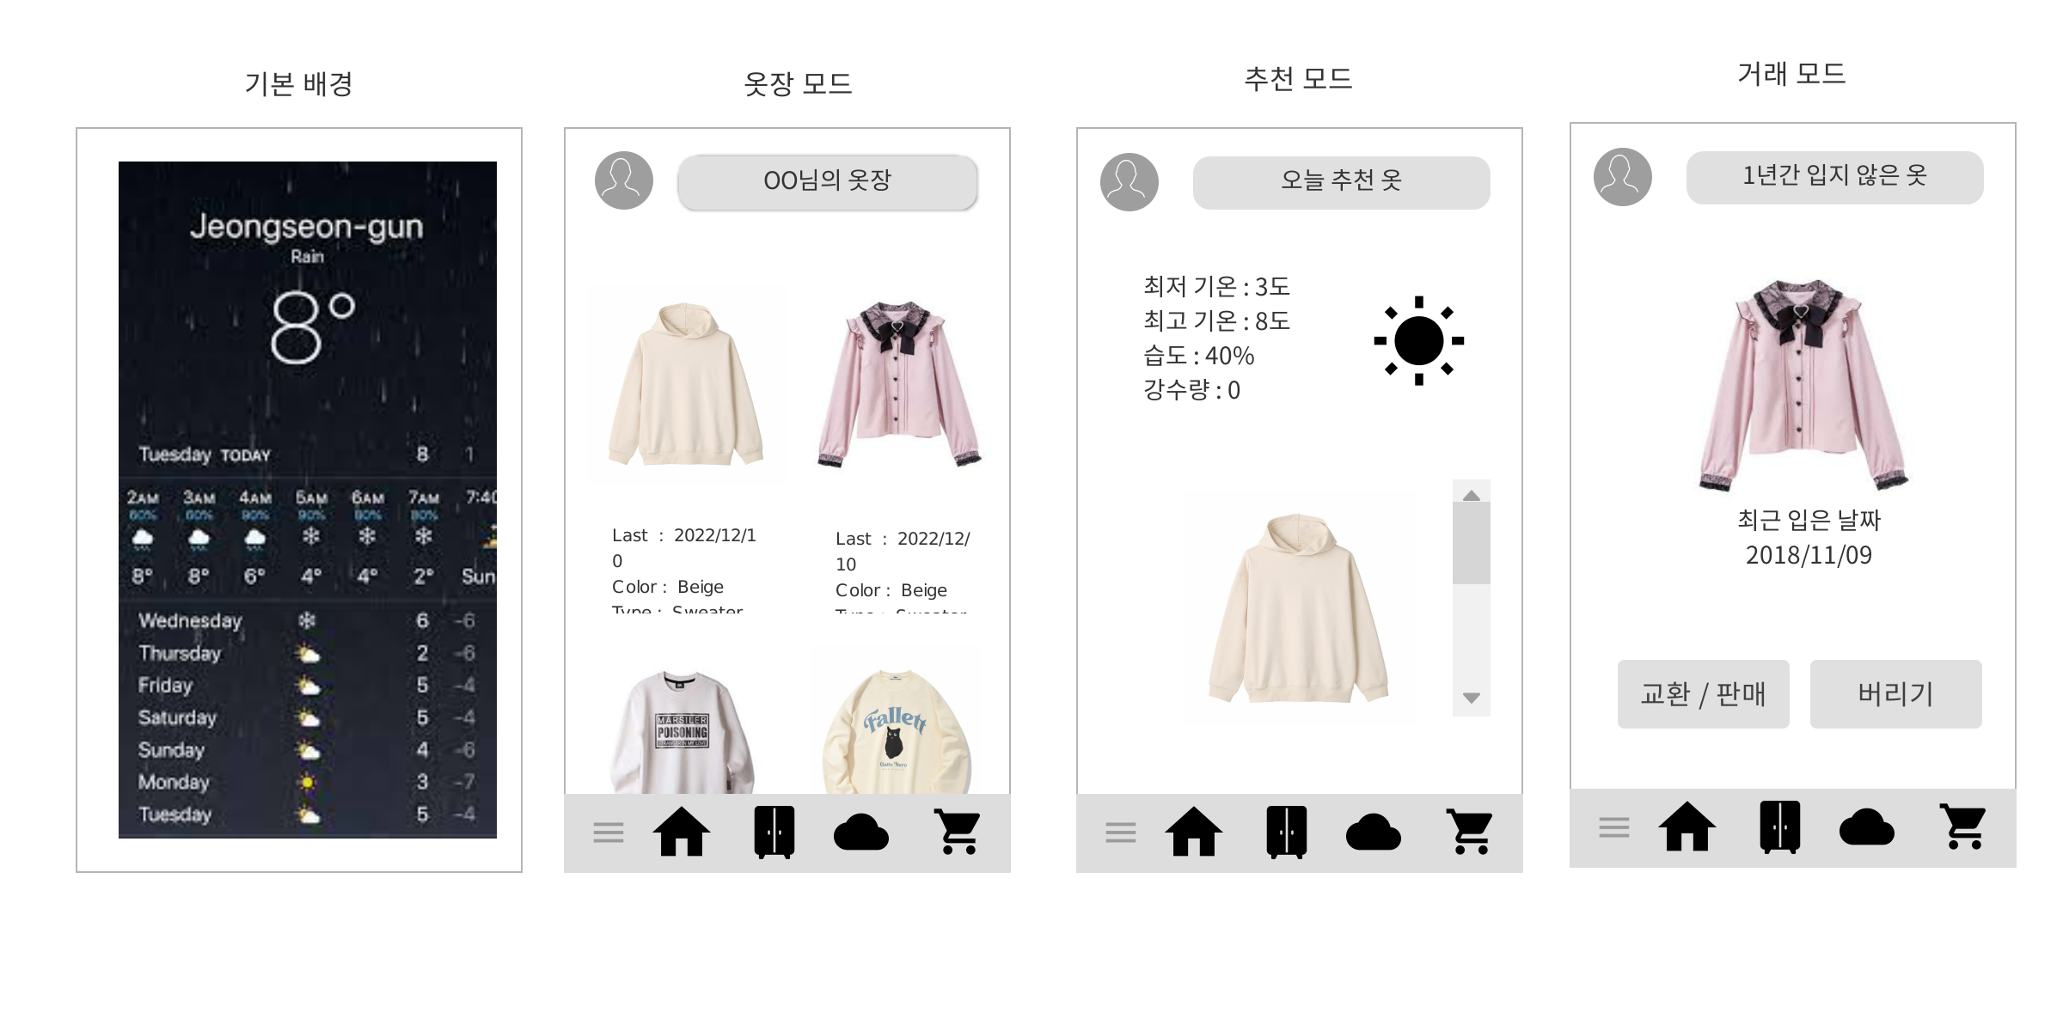
HOW & WHAT ?

Slide 11
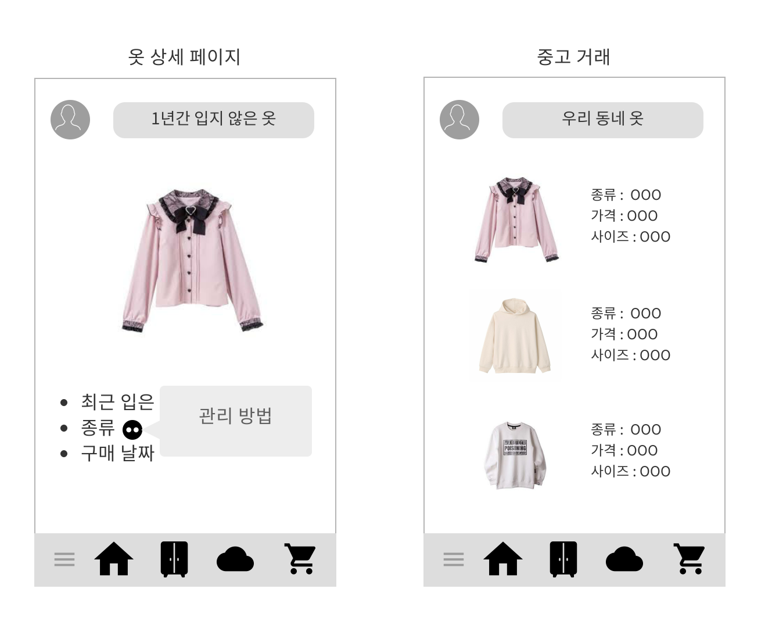
HOW & WHAT ?

Slide 12






HOW & WHAT ?

Slide 13
BENEFIT ?
기대 효과
매일 아침 옷 고르는 시간 절약
옷과 옷장을 효율적으로 관리하여 금전적 이득 창출 가능
스마트한 옷장 서비스
의류 보관, 구매, 관리까지
개인 맞춤 서비스 제공

